Slide 1
Проект
«Наш центр природы.
Комнатные растения-наши друзья».
Младшая группа
«КАПИТОШКИ»
Воспитатель:
Шишова В.А.

Slide 2
ТИП ПРОЕКТА:
практико-ориентированный
ПО ВРЕМЕНИ ПРОВЕДЕНИЯ: средней продолжительности (1 месяц)
ПО КОЛИЧЕСТВУ УЧАСТНИКОВ: групповой
УЧАСТНИКИ ПРОЕКТА:
воспитанники младшей группы, их родители, воспитатель группы.

Slide 3
Проблема:
недостаточно обогащена развивающая предметно-пространственная среда центра природы; недостаточные знания детей о комнатных растениях, способах ухода за ними.

Slide 4
ЦЕЛЬ ПРОЕКТА: обогащение развивающей предметно - пространственной среды группы; дать детям знания о комнатных растениях, правилах ухода за ними, их значении в жизни человека, о роли человека для растения.

Slide 5
ЗАДАЧИ ПРОЕКТА: 1. Обогащать знания детей о комнатных растениях. 2. Познакомить детей со строением растения, особенностью и назначением его частей. 3. Развивать воображение, мышление в процессе наблюдения, исследования природных объектов; любознательность, активность в познавательной деятельности. 4. Формировать эстетическое восприятие окружающего мира, экологически грамотное отношение к комнатным цветам. 5. Изучить влияние деятельности человека на жизнь растений.

Slide 6
ПЛАНИРУЕМЫЕ РЕЗУЛЬТАТЫ: 1.У детей появится ярко выраженный интерес к живой природе, умение называть и различать комнатные растения. 2.Дети будут бережно относиться к природе, будут стремиться к правильному поведению по отношению к миру природы. 3.Дети узнают значение воды, почвы, воздуха, тепла, света в жизни живых объектов природы и ее свойств.

Slide 7
ЦЕНТР ПРИРОДЫ В СООТВЕТСТВИИ С ФГОС И САНПИН. У каждой группы детского сада есть свой центр природы. Подбор и размещение объектов в центр природы проводят в соответствии с возрастом, руководствуясь Программой воспитания в детском саду и Санитарными Правилами и Нормами. Согласно Санитарно-эпидемиологическим правилам и нормативам СанПиН 2.4.1.3049-13 Растения, которые помещаются в центр природы, должны быть безопасны. Не допускается иметь в центре природы ядовитые и колючие растения. Подбор растений проводят в соответствии с возрастом детей. И, конечно, обязательно осуществление ежедневного ухода за растениями. На цветах желательно иметь таблички с названием.

Slide 8
Кроме этого, в центре природы в каждой группе необходимо иметь: -муляжи овощей и фруктов; -наборы картинок с изображением животных, птиц, насекомых и прочее. -альбомы «Времена года»; книжки с иллюстрациями, на которых изображены животные. -рисунки детей о природе и поделки из природного материала. -оборудование для экспериментов. Для детей будет интересна работа с лупой, микроскопом, весами. - а также дидактические игры природного содержания.

Slide 9
РАЗВИВАЮЩАЯ СРЕДА ЦЕНТРА ПРИРОДЫ В НАШЕЙ ГРУППЕ ВКЛЮЧАЕТ СЛЕДУЮЩЕЕ: -аудио- и видеозаписи диких и домашних животных, звуков природы, пения птиц; - картинки, иллюстрации, трафареты и фигурки животных; - картины с пейзажами времен года, пейзажи (лес, поле, луг); - настольные игры «Кто где живет?», «Кто с кем?», домино «Фрукты, ягоды», «Овощи»; «Ассоциации», - наглядно-дидактический материал «Дикие животные», «Домашние животные», «Грибы и ягоды» -маски животных для создания игровых сюжетных линий; -природные материалы (почва, кора деревьев, еловые шишки, морские ракушки, лоскуты ткани, веточки растений разных размеров); -Игра «Сундучок ощущений» -материал для экспериментально-исследовательской деятельности (песочные часы, термометр, мерные стаканчики, воронка, лупа) -комнатные растения (герань, фиалка, драцена, фикус, спатифиллум)

Slide 10
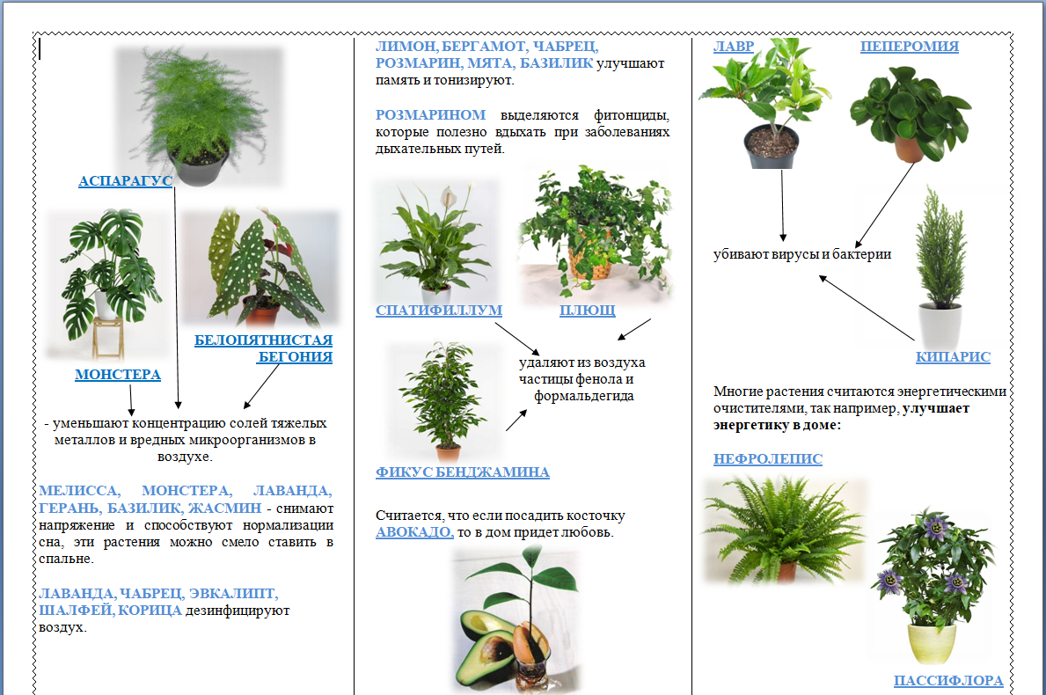
КОНСУЛЬТАЦИИ (БУКЛЕТЫ) В УГОЛКЕ ДЛЯ РОДИТЕЛЕЙ
Работу проекта начали с разработки консультаций для родителей

Slide 11
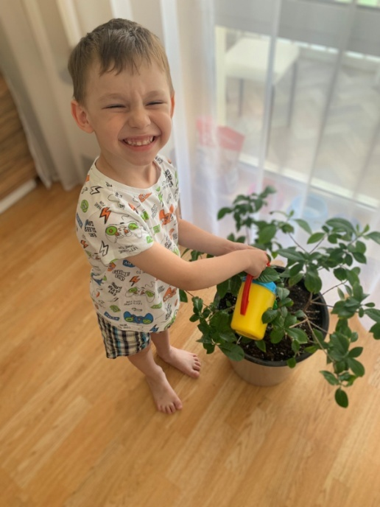
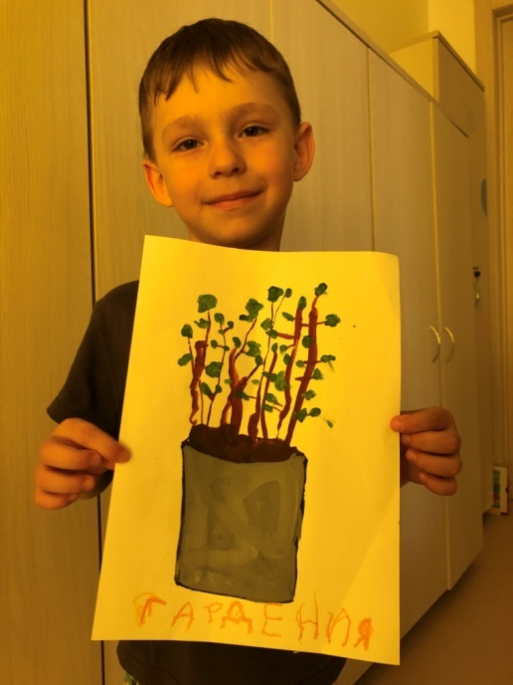
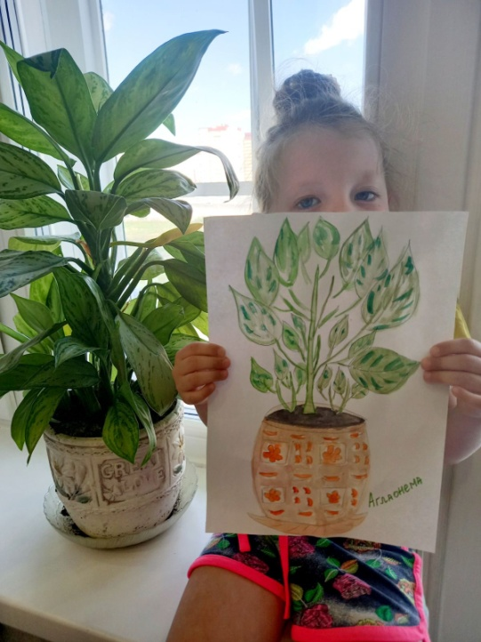
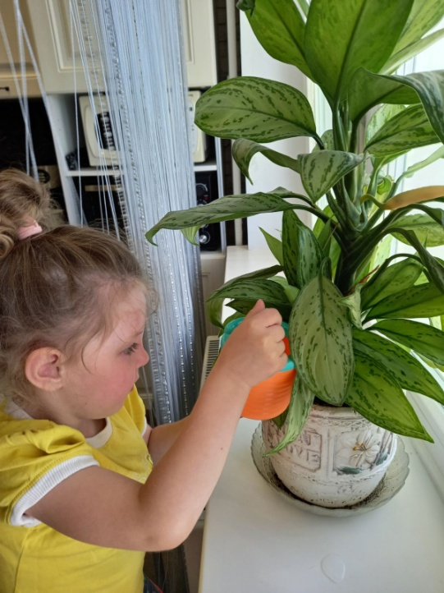
ИЗГОТОВЛЕНИЕ АЛЬБОМА «МНОГООБРАЗИЕ КОМНАТНЫХ РАСТЕНИЙ» С УЧАСТИЕМ РОДИТЕЛЕЙ.
Затем в ходе знакомства детей с комнатными растениями было решено создать альбом цветов, которые есть у детей дома. Необходимо было нарисовать растение, знать, как оно называется и какого ухода за собой требует. Родители и дети справились, и получился замечательный альбом с обложкой, который хранится в уголке природы. Дети с удовольствием представляли свои рисунки и рассказывали о цветах.

Slide 12
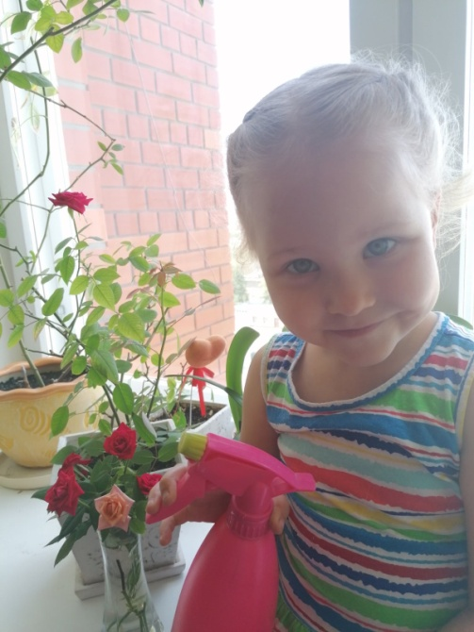
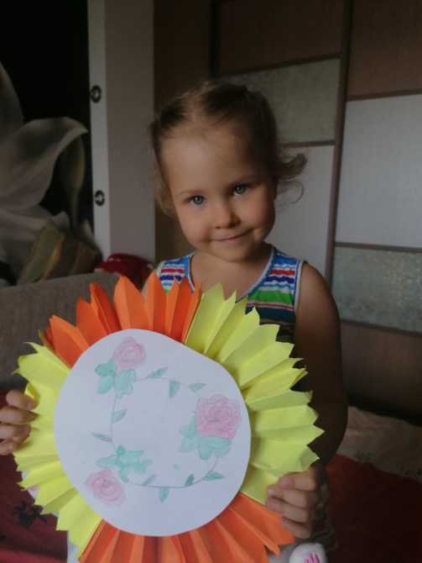
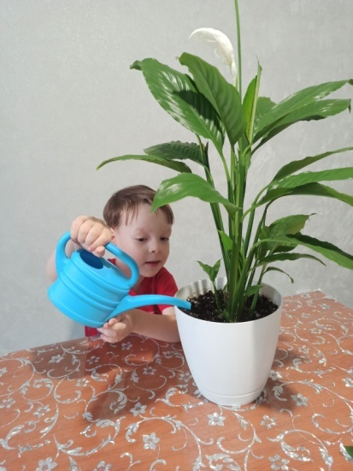
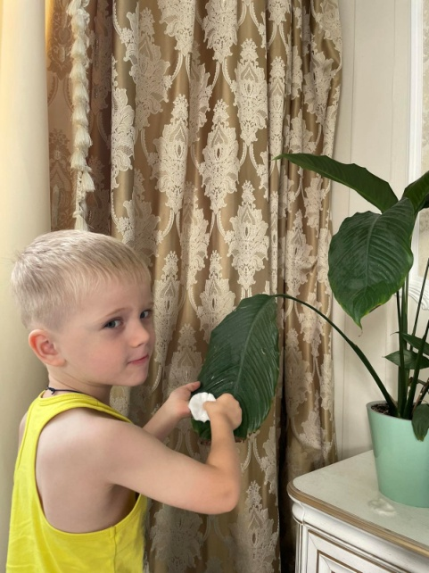
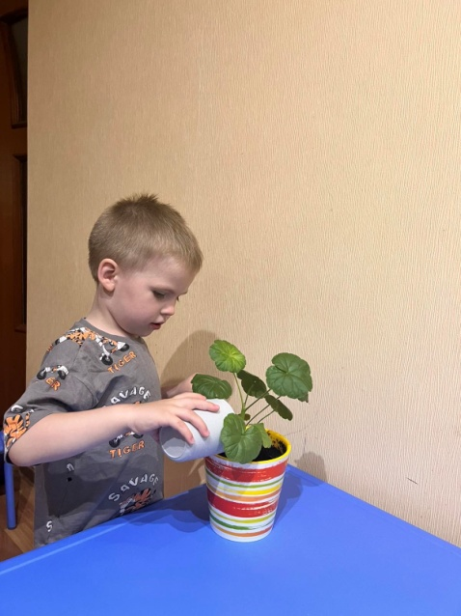
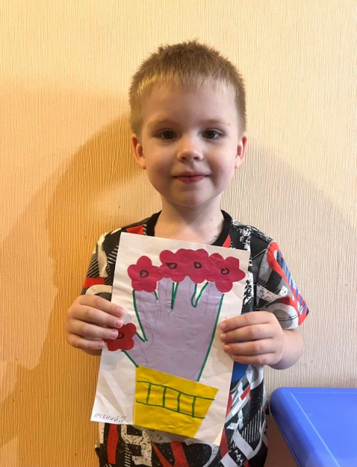
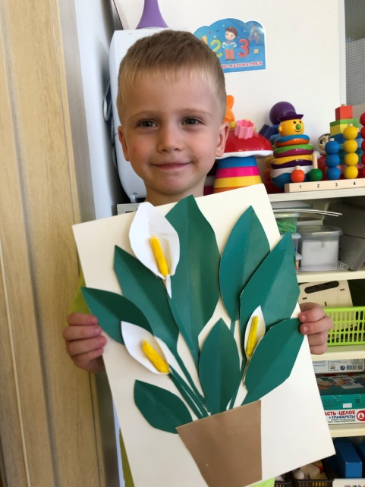
ИЗГОТОВЛЕНИЕ АЛЬБОМА «МНОГООБРАЗИЕ КОМНАТНЫХ РАСТЕНИЙ» С УЧАСТИЕМ РОДИТЕЛЕЙ.

Slide 13
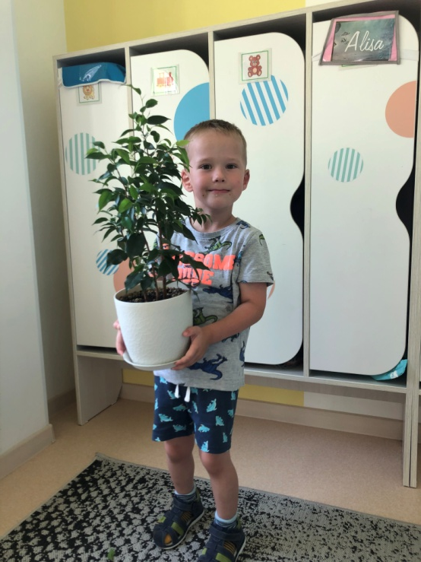
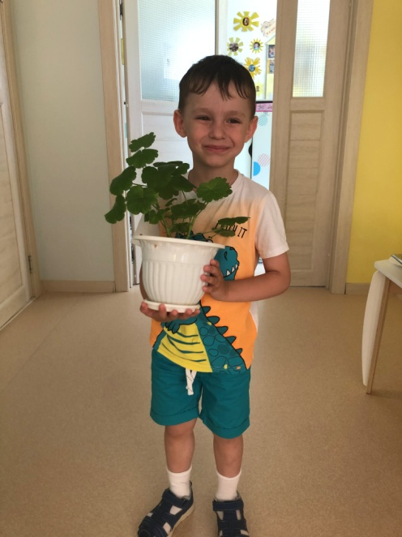
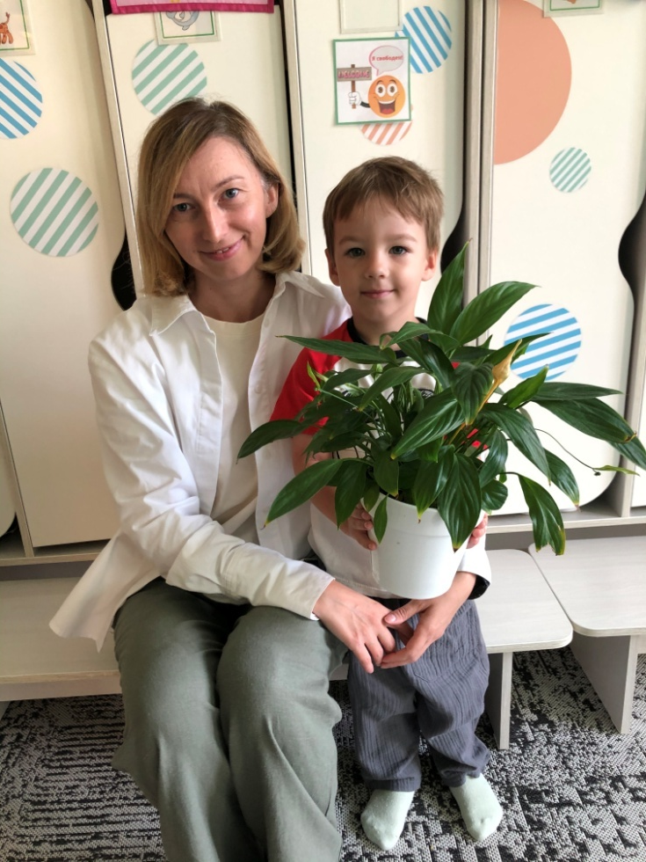
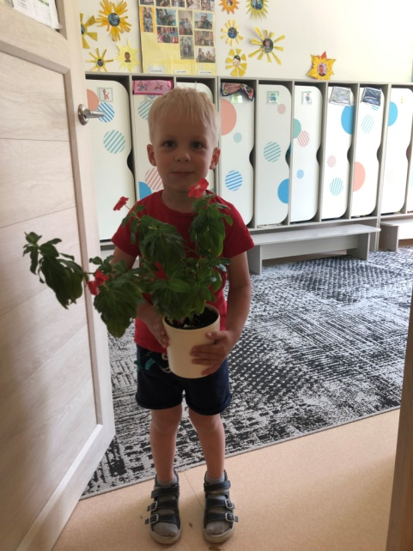
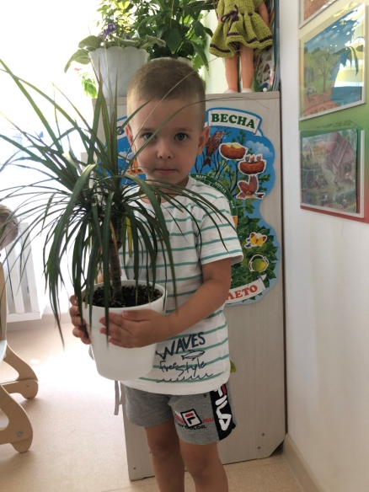
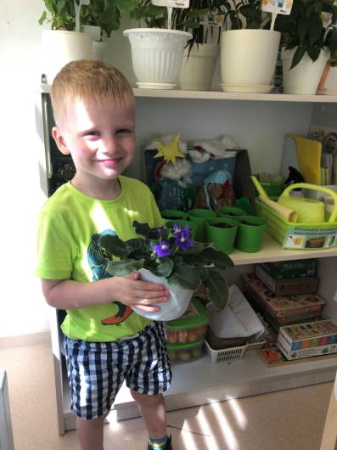
АКЦИЯ «ПОДАРИ КОМНАТНОЕ РАСТЕНИЕ ГРУППЕ»
В результате нашей акции появились новые прекрасные цветы. Наша группа стала еще краше!

Slide 14
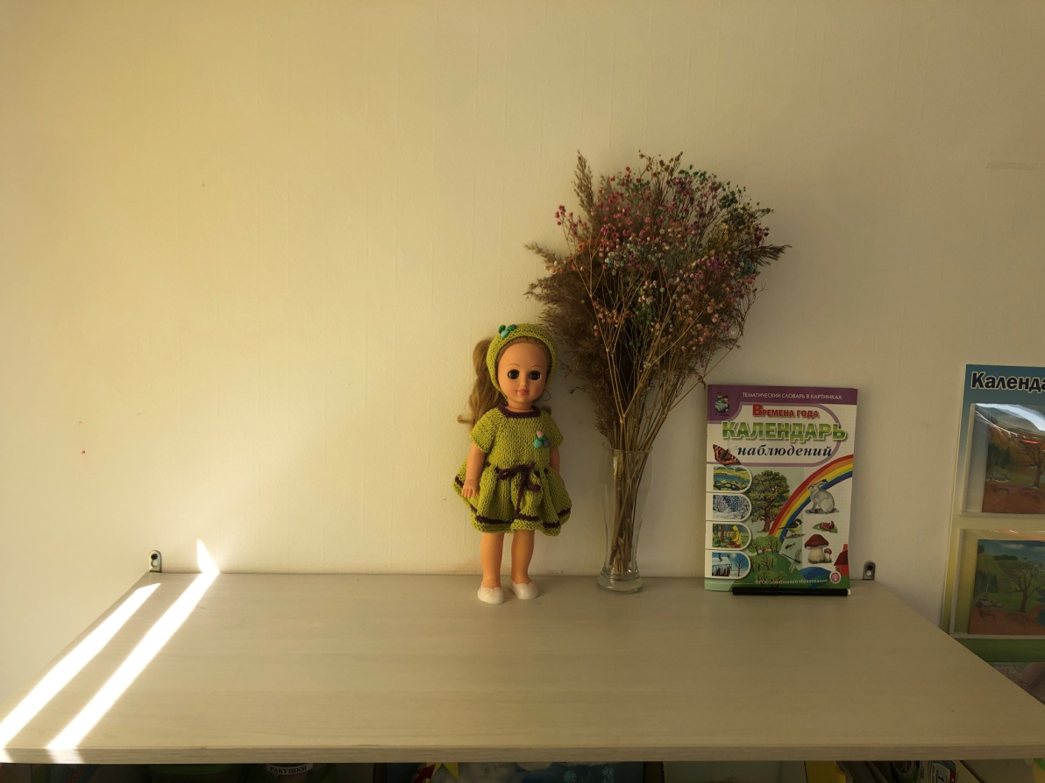
ЦЕНТР ПРИРОДЫ МЛАДШЕЙ ГРУППЫ
БЫЛО

Slide 15
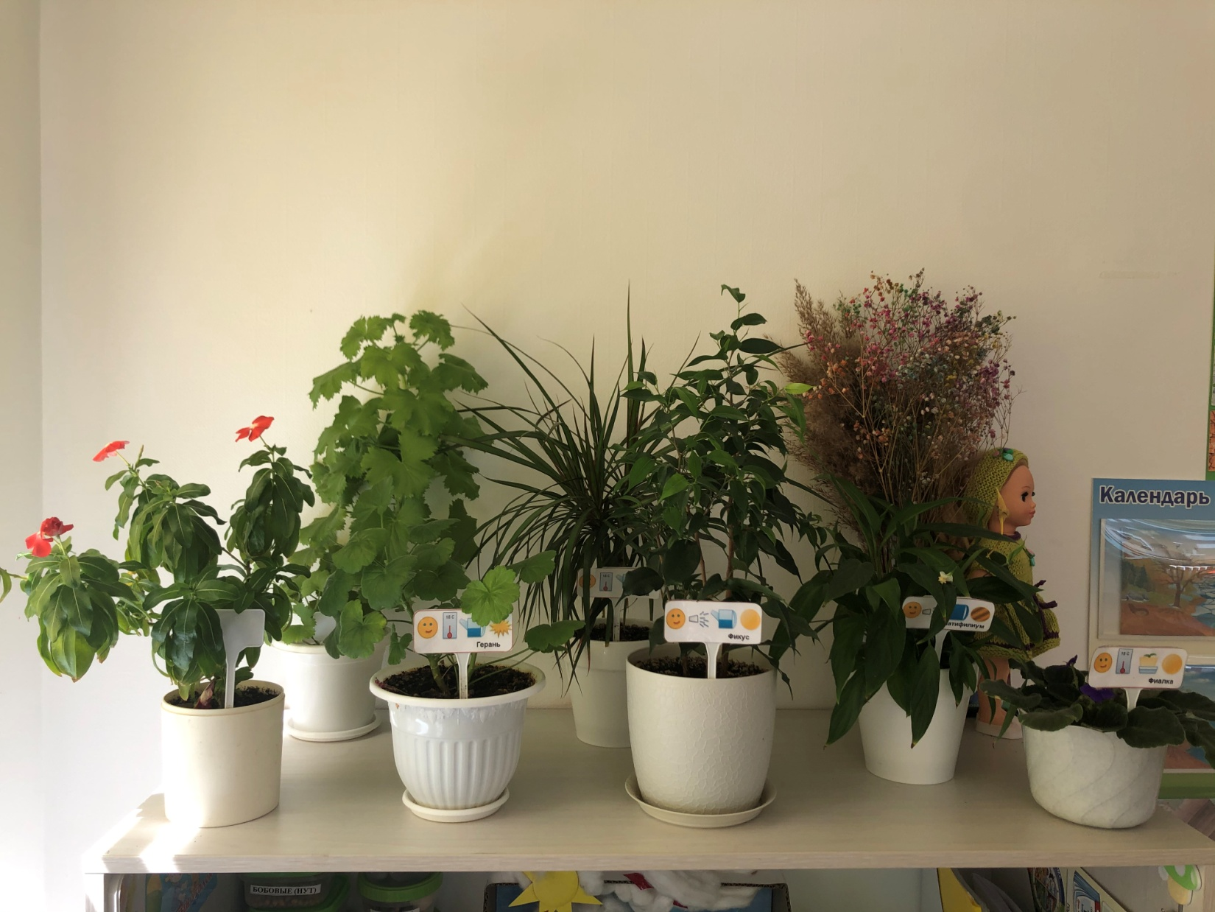
ЦЕНТР ПРИРОДЫ МЛАДШЕЙ ГРУППЫ
СТАЛО

Slide 16
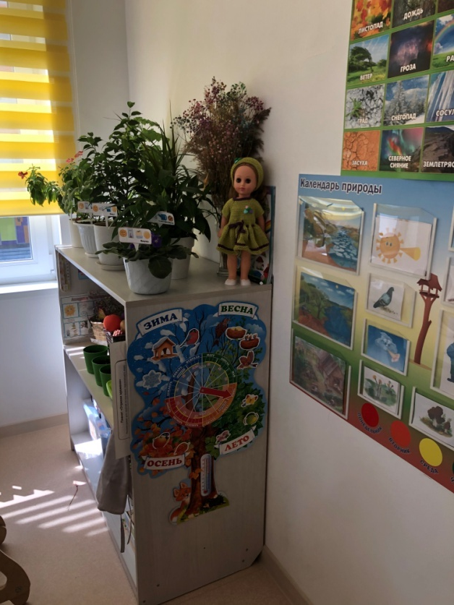
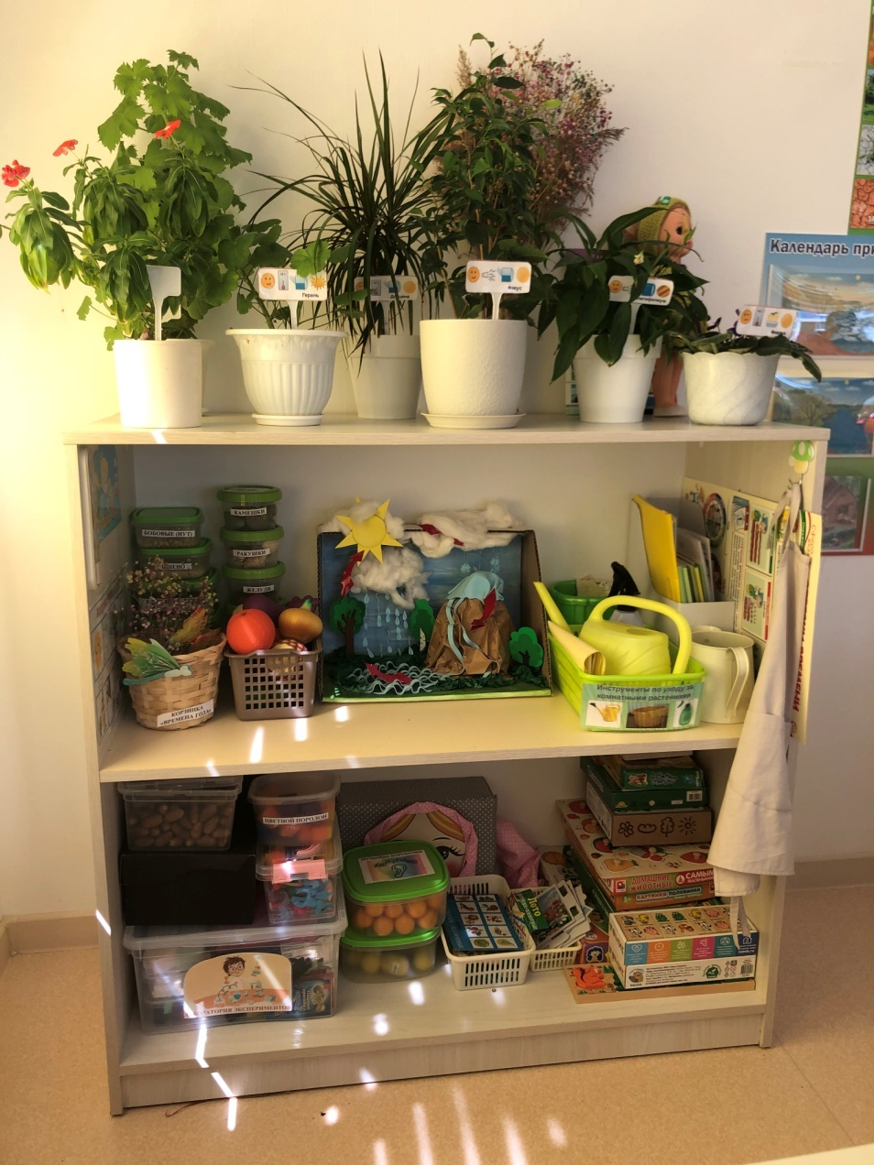
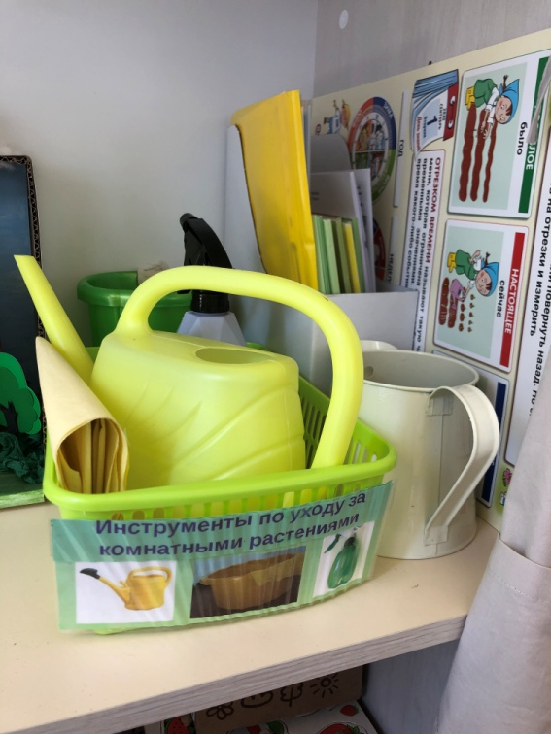
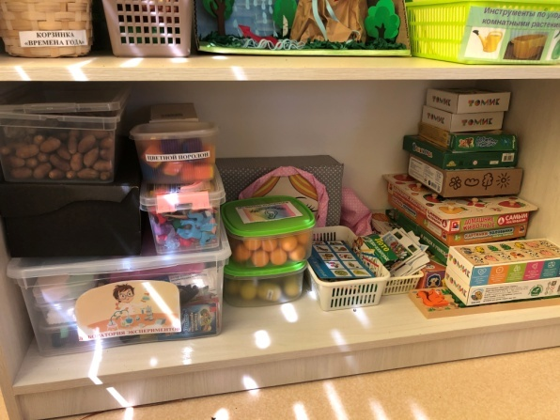
ЦЕНТР ПРИРОДЫ МЛАДШЕЙ ГРУППЫ

Slide 17
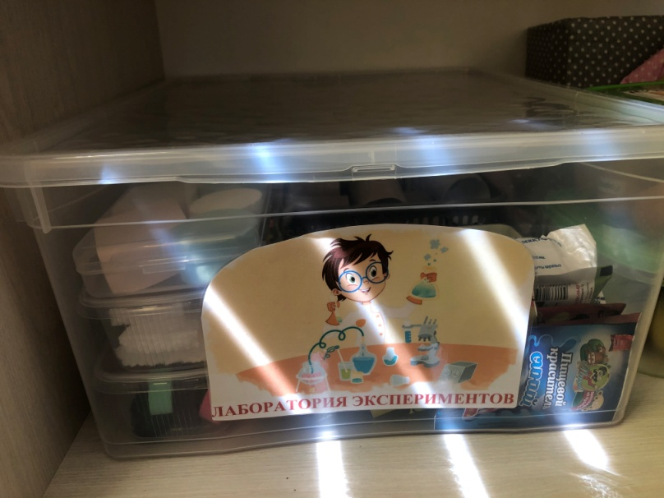
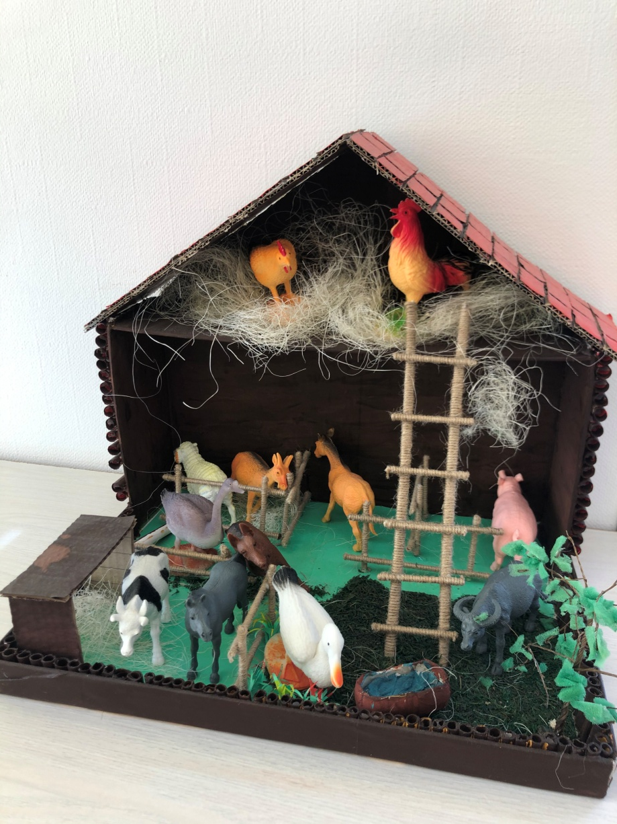
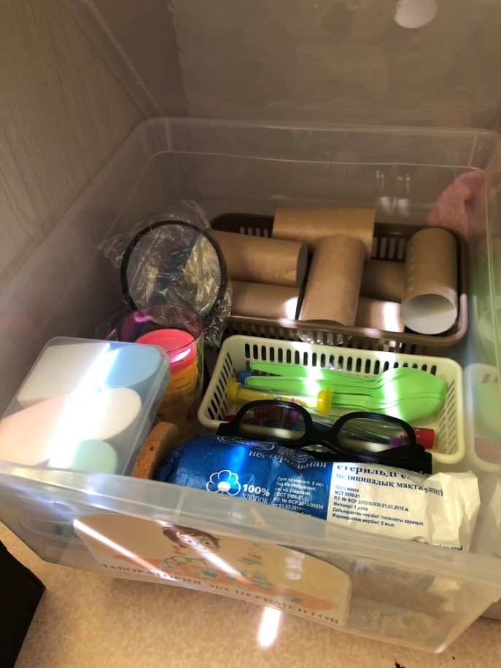
ЯЩИК ЭКСПЕРИМЕНТИРОВАНИЯ И МАКЕТ ДОМАШНИХ ЖИВОТНЫХ.

Slide 18
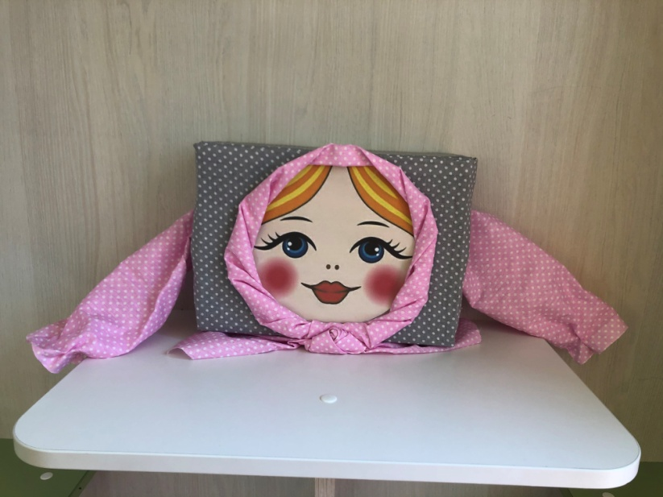
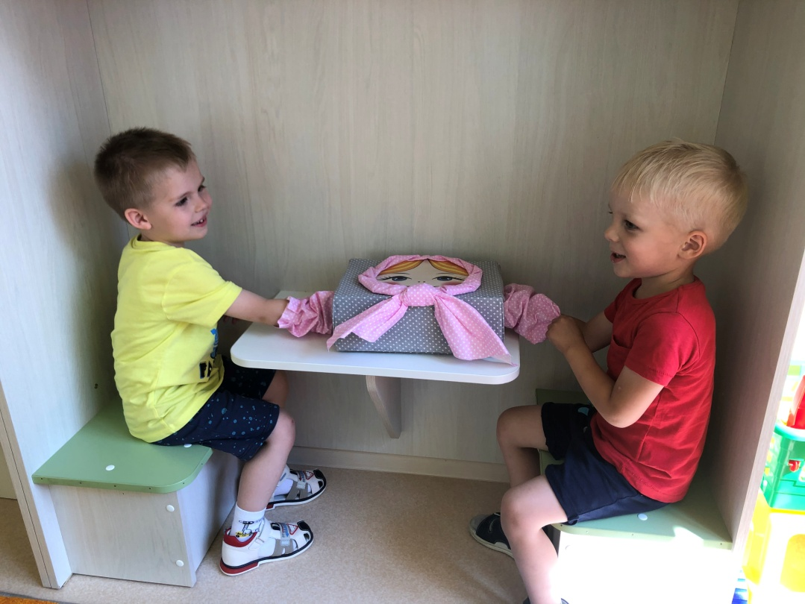
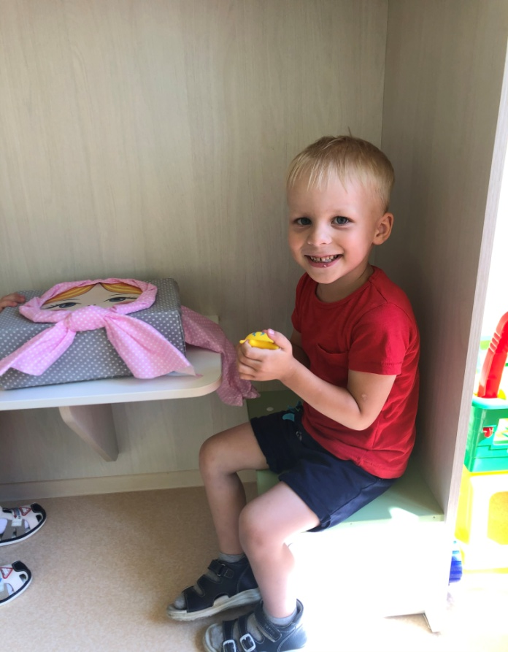
СУНДУЧОК ОЩУЩЕНИЙ

Slide 19
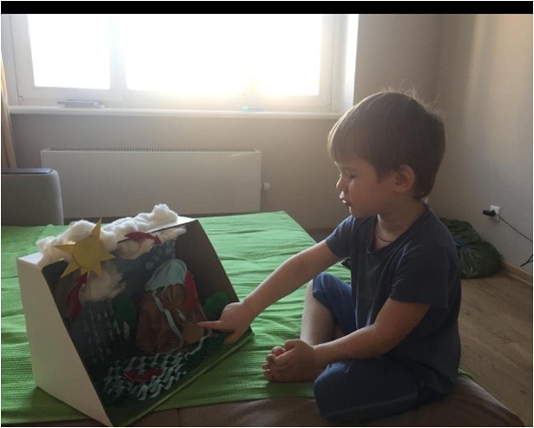
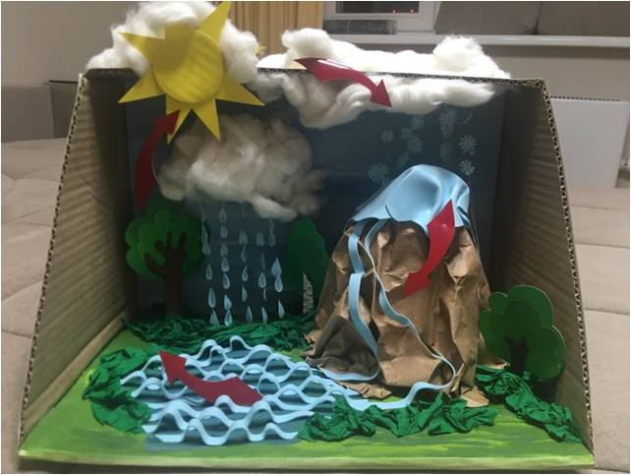
ИЗГОТОВЛЕНИЕ МАКЕТА «КРУГОВОРОТ ВОДЫ В ПРИРОДЕ»
Семья Абакумец Луки создали макет для группы

Slide 20
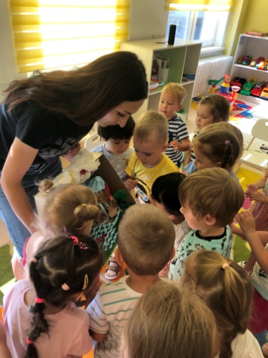
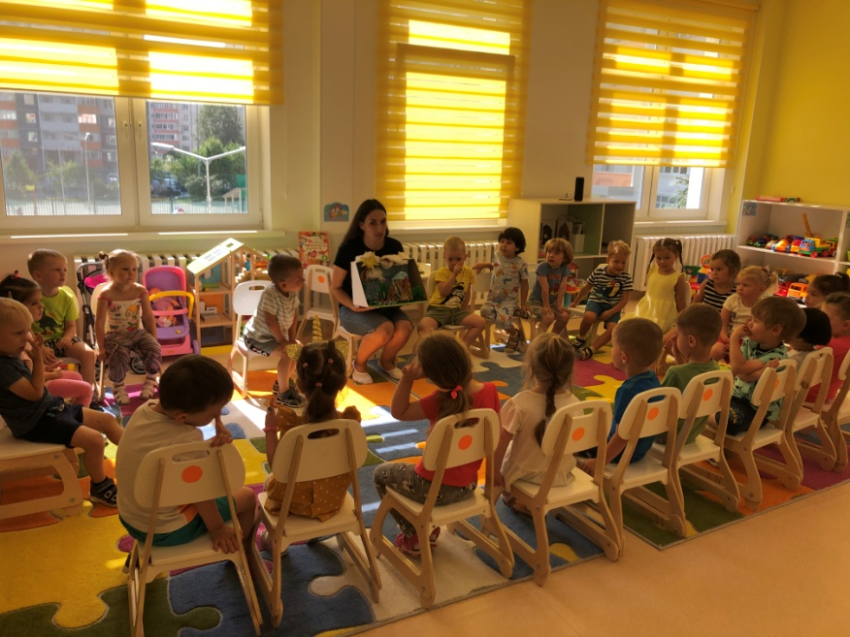
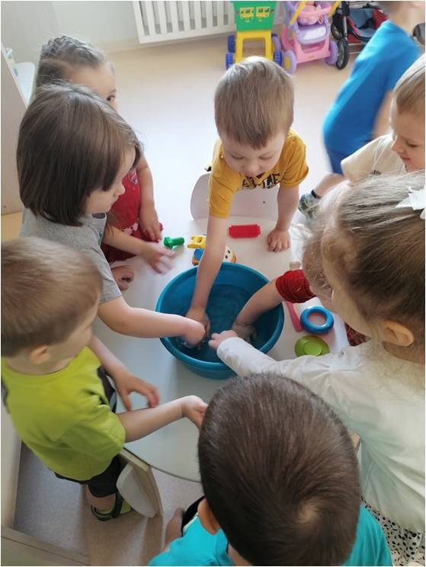
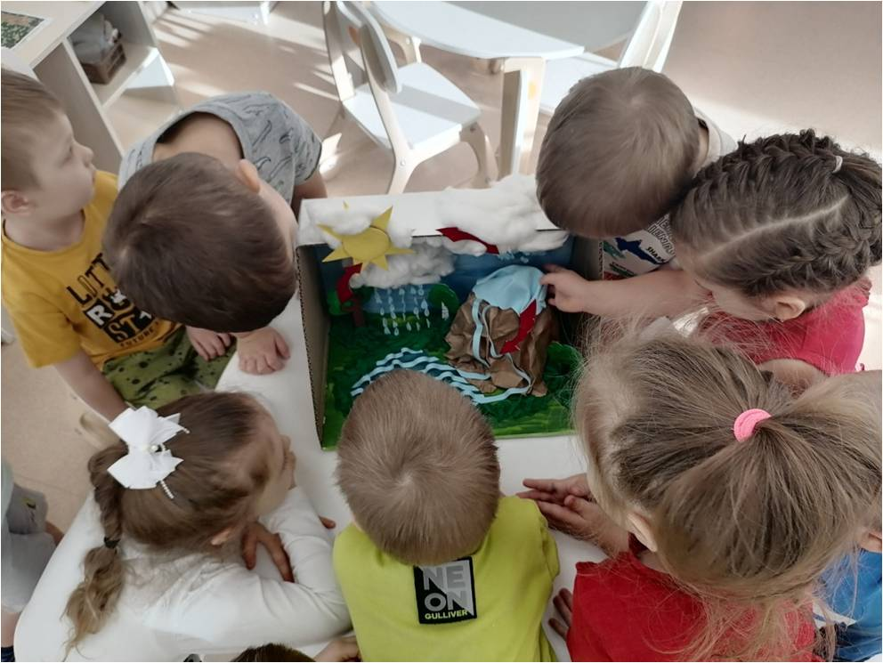
НОД ПО ПОЗНАВАТЕЛЬНОМУ РАЗВИТИЮ «ПУТЕШЕСТВИЕ КАПЕЛЬКИ»
Занятие было построено на основе сказки, о том, какие чудеса происходят в природе с водой.
Познакомились с основными свойствами воды; закрепили знания о значимости воды в жизни людей; свойствах воды (вода – это жидкость, бесцветная)

Slide 21
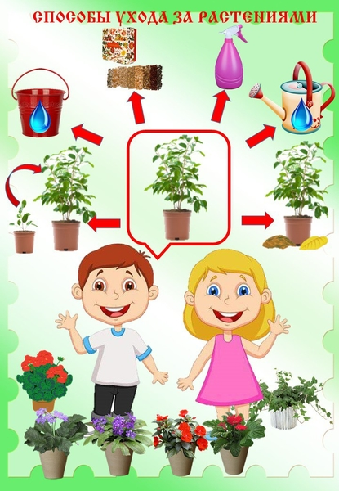
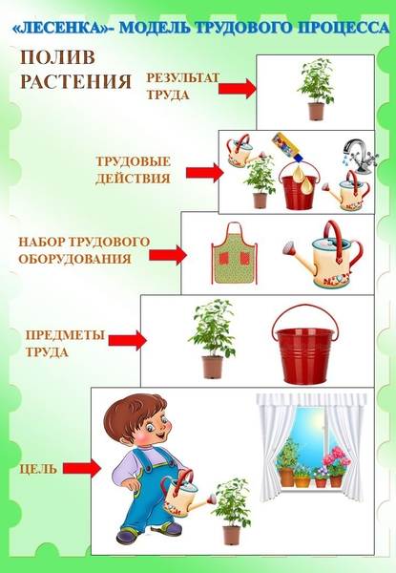
БЕСЕДА «ПРАВИЛА УХОДА ЗА КОМНАТНЫМИ РАСТЕНИЯМИ»

Slide 22
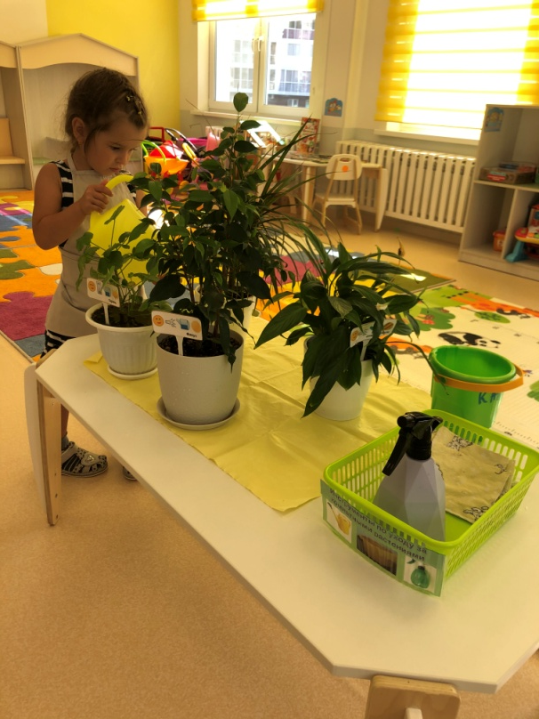
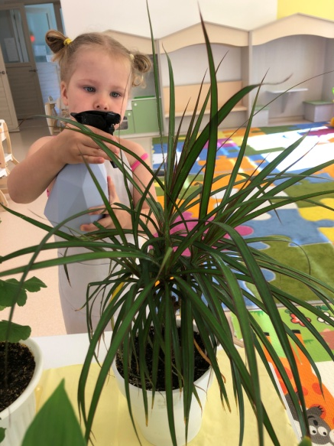
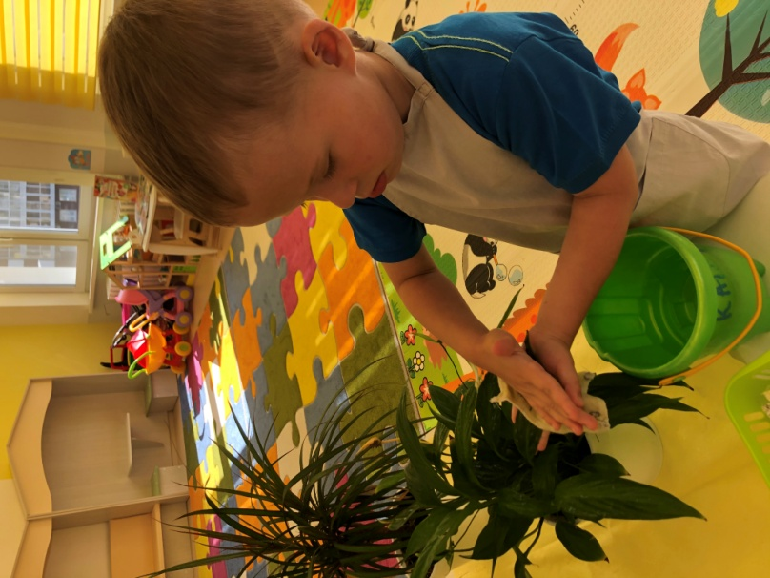
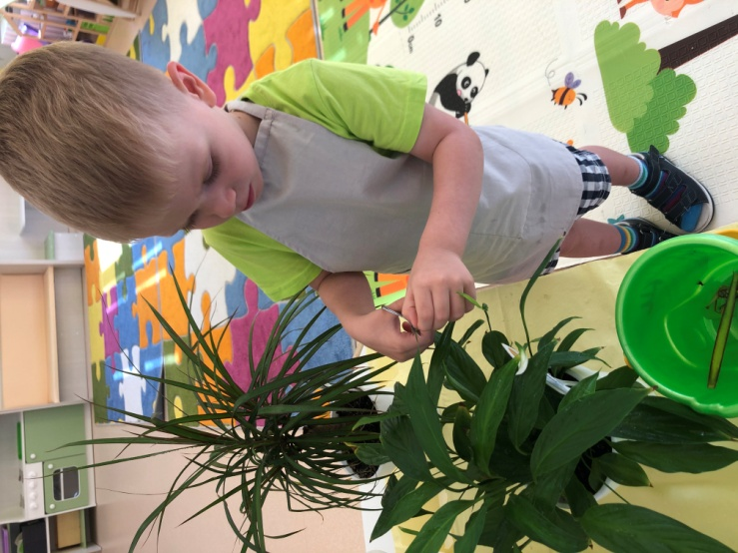
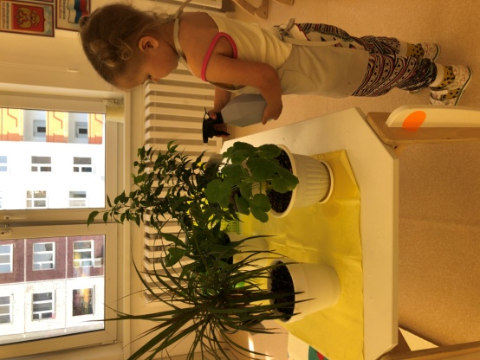
ДЕЖУРСТВО В УГОЛКЕ ПРИРОДЫ

Slide 23
Спасибо за внимание!

